Slide 1
ŠKOLSKA KNJIŽNICA
Studeni 2017.

Slide 2
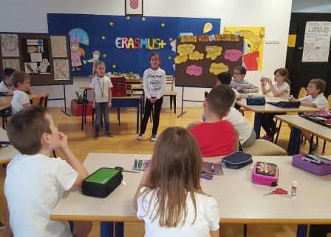
Moj prvi rječnik – radionica održana u 2.a i 2.b u suradnji s učiteljicama Gordanom Kovač i Katom Huber
U uvodnom dijelu sata Mlade su knjižničarke Ana Bljakaj, Hana Pavličević, Ina Pavić i Lucija Heniz svojim prijateljima ispričale što znaju o rječnicima!

Slide 3
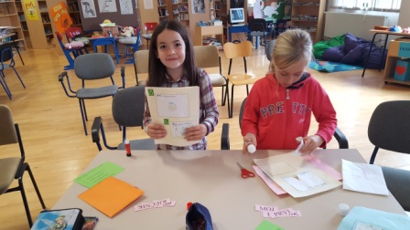
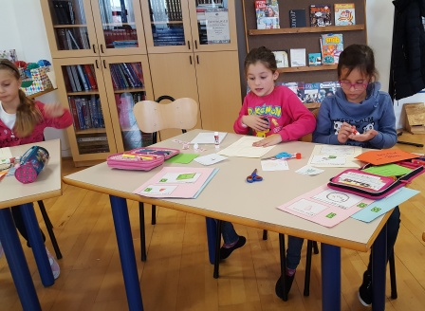
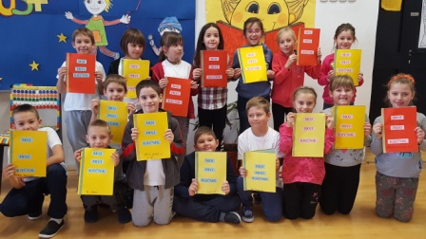
31.10. radionica je održana u 2.B

Slide 4
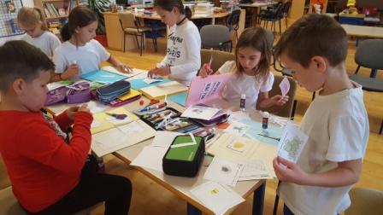
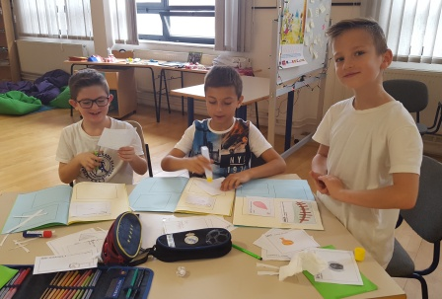
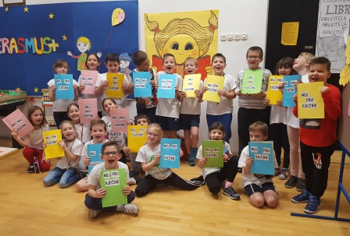
3.11. radionica je održana u 2.A

Slide 5
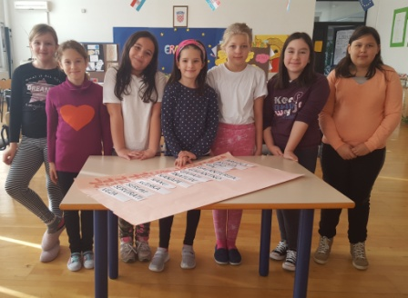
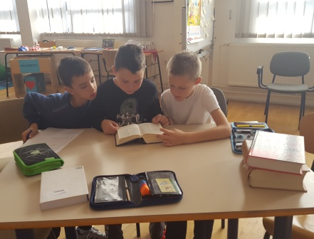
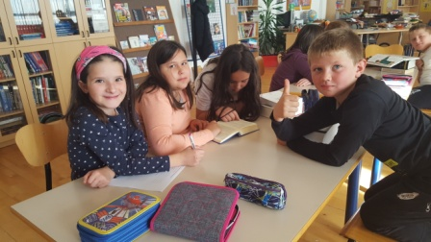
Pismen sam i ponosan
Nastava održana 2.11. u 4.c

Slide 6
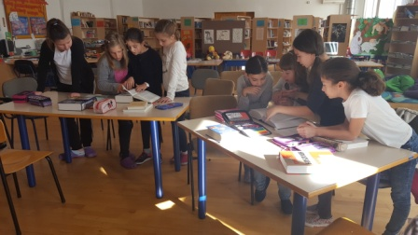
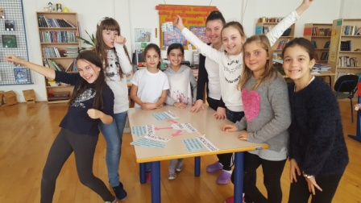
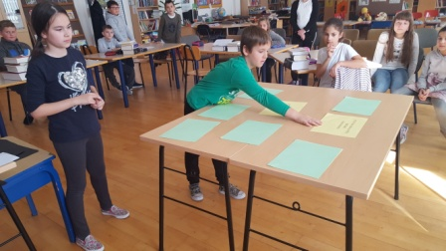
3.11. nastava održana u 4. a

Slide 7
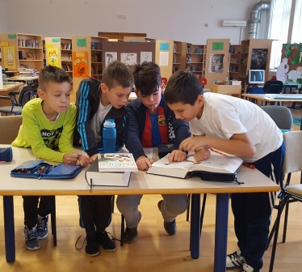
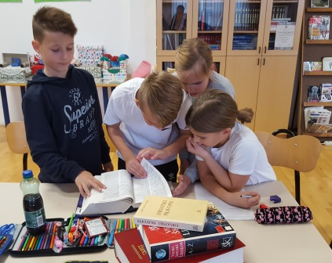
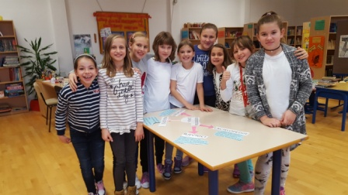
Nastava održana 6.11. u 4. b

Slide 8
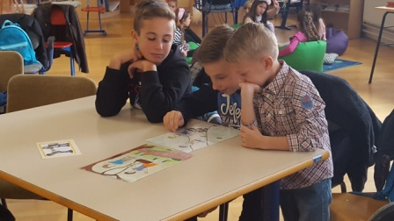
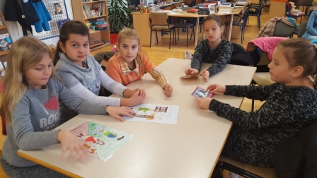
Posjetili su nas učenici PŠ Kozice
6.11. odražane su aktivnosti vezane
uz Erasmus+ projekt

Slide 9
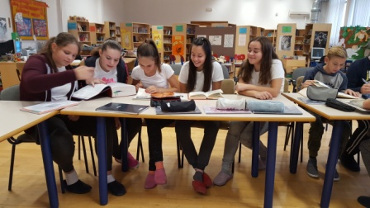
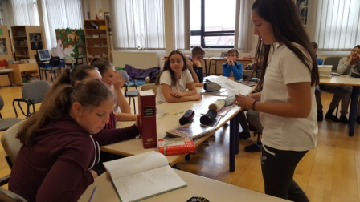
Referentna zbirka – nastava održana 7.11. u 7. c

Slide 10
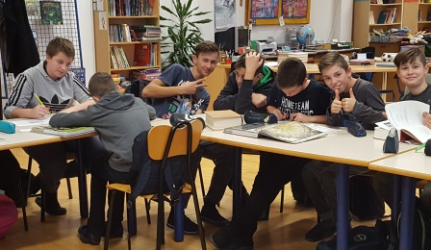
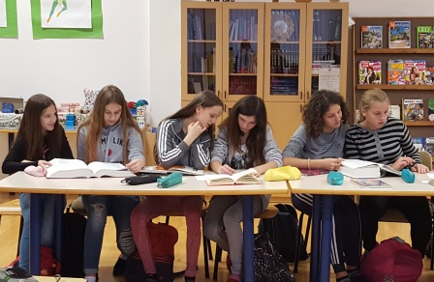
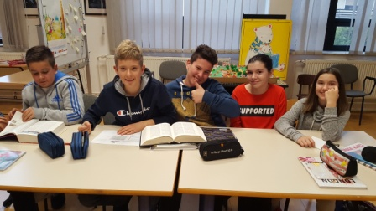
Referentna zbirka – nastava u 7.a i 7.b održana 13. i 23.11.

Slide 11
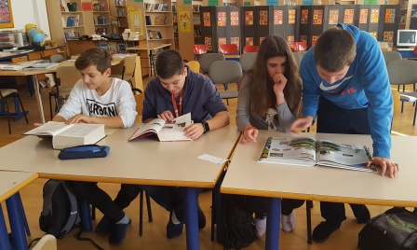
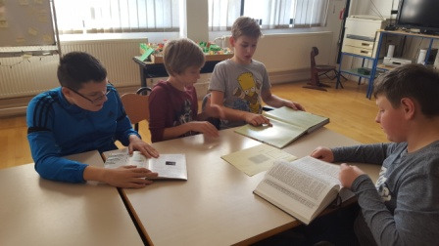

Slide 12
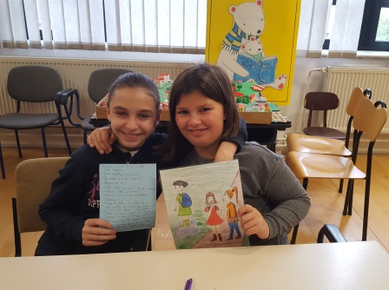
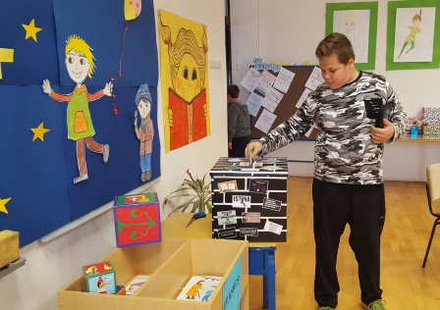
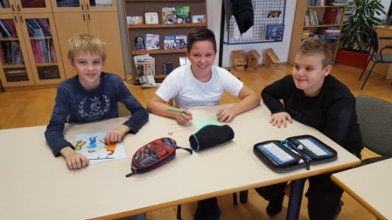
Aktivnosti vezane uz Erasmus+ prijekt provedene 7. i 10.11. u 7.c i 5.a,c
7.11. u 7.c

Slide 13
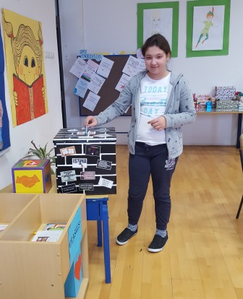
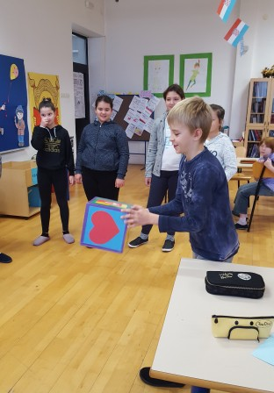
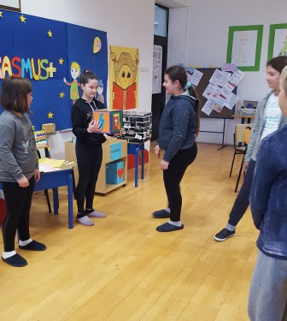

Slide 14
16.11. u školsku su knjižnicu učlanjeni učenici 1.b

Slide 15
17.11. u školsku su knjižnicu učlanjeni učenici 1.a

Slide 16
21.11. održan je književni susret sa Sanjom Polak u suradnji s Gradskom knjižnicom
Gošću su pozdravile Mlade knjižničarke:
Lorena Krupnicki,
Lukrecija Vilk i Lana Cigrovski.

Slide 17
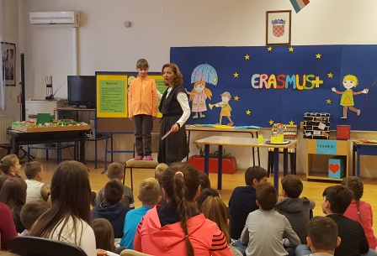
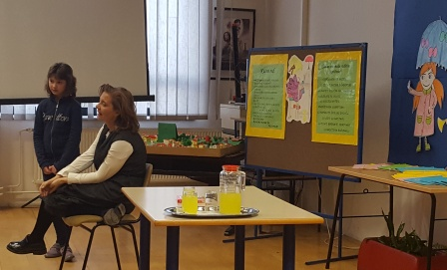
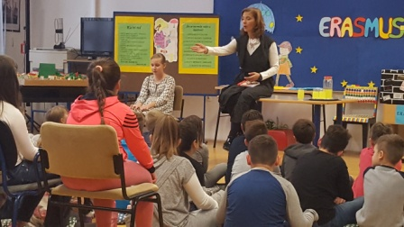

Slide 18
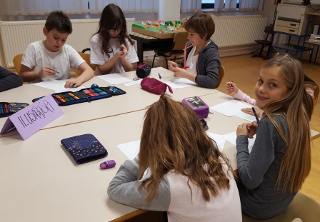
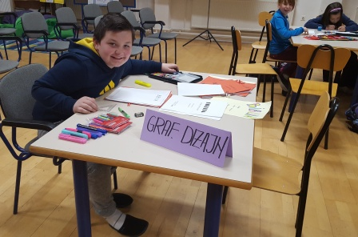
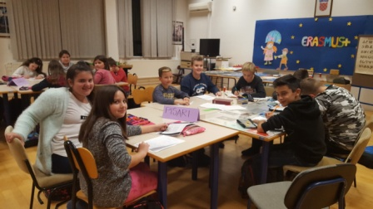
Knjiga nad knjigama – radionica održana u suradnji s vjeroučiteljicom Marinom Martinović 22. i 29.11.

Slide 19
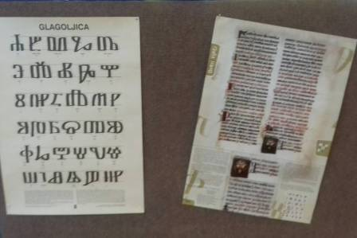
Povijest u knjižnici - 28.11. održana radionica glagoljice

Slide 20
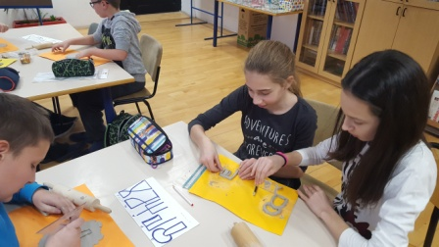
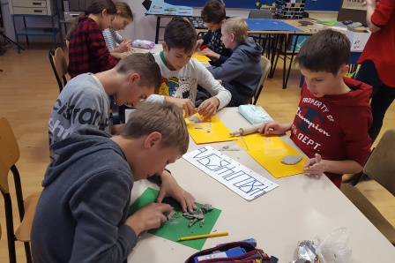
Radionicu su održale učiteljica Povijesti Martina Grundler Hrala i knjižničarka

Slide 21
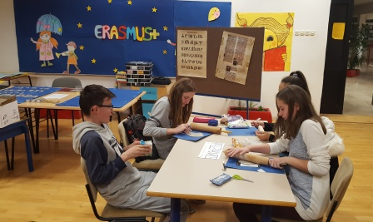
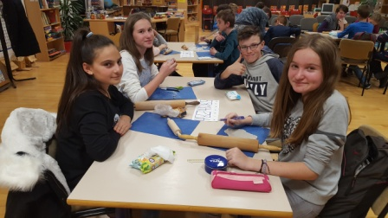

Slide 22
Simbolično su nagrađene učenice koje su sudjelovale u Nacionalnom kvizu za poticanje čitanja
Kviz je u našoj školskoj knjižnici održan 25.10. u suradnji s učiteljicom Hrvatskoga jezika Hanom Tepeš.

